Slide 1


Министерство здравоохранения Республики Татарстан
ГАПОУ «Буинское медицинское училище»
ПМ. 04;07 Выполнение работ по профессии Младшая медицинская сестра по уходу за больными
МДК 04.01; 07.01 Теория и практика сестринского дела
Электронное учебное пособие «СЕСТРИНСКИЙ ПРОЦЕСС»
Преподаватель: Масленцева Е.А.

Slide 2
С целью овладения указанным видом профессиональной деятельности и соответствующими профессиональными компетенциями обучающийся, в ходе освоения профессионального модуля должен:
иметь практический опыт:
- выявление нарушенных потребностей пациента;
- оказания медицинских услуг в пределах своих полномочий;
- планирования и осуществления сестринского ухода;
- ведения медицинской документации;
уметь:
- собирать информацию о состоянии здоровья пациента;
- определять проблемы пациента, связанные с состоянием его здоровья;
- оказывать помощь медицинской сестре в подготовке пациента к лечебно-диагностическим мероприятиям;
- составлять памятки для пациента и его окружения по вопросам ухода и самоухода.
знать:
- способы реализации сестринского ухода;
- технологии выполнения медицинских услуг;
- принципы санитарно-гигиенического воспитания и образования среди населения.

Slide 3
Результатом освоения материала является овладение обучающимися видом профессиональной деятельности «решение проблем пациента посредством сестринского ухода» профессиональными (ПК) и общими (ОК) компетенциями:
ПК 1. Эффективно общаться с пациентом и его окружением в процессе профессиональной деятельности.
ПК 2. Соблюдать принципы профессиональной этики.
ПК 3.Осуществлять уход за пациентами различных возрастных групп в условиях учреждения здравоохранения и на дому.
ПК 4. Консультировать пациента и его окружение по вопросам ухода и самоухода.
ПК 5. Оформлять медицинскую документацию.
ПК 6. Оказывать медицинские услуги в пределах своих полномочий.
ПК 9. Участвовать в санитарно-просветительской работе среди населения.
ПК 10. Владеть основами гигиенического питания.
ПК 12. Осуществлять сестринский процесс.

Slide 4
OK 1. Понимать сущность и социальную значимость своей будущей профессии, проявлять к ней устойчивый интерес.
ОК 2. Организовывать собственную деятельность, выбирать типовые методы и способы выполнения профессиональных задач, оценивать их эффективность и качество.
ОК 3. Принимать решения в стандартных и нестандартных ситуациях и нести за них ответственность.
ОК 4. Осуществлять поиск и использование информации, необходимой для эффективного выполнения возложенных на него профессиональных задач, а также для своего профессионального и личностного развития.
ОК 5. Использовать информационно-коммуникационные технологии в профессиональной деятельности.
ОК 6. Работать в коллективе и команде, эффективно общаться с коллегами, руководством, потребителями.
ОК 7. Брать ответственность за работу членов команды (подчиненных), за результат выполнения заданий.

Slide 5
ОК 8. Самостоятельно определять задачи профессионального и личностного развития, заниматься самообразованием, осознанно планировать и осуществлять повышение своей квалификации.
ОК 9. Ориентироваться в условиях частой смены технологий в профессиональной деятельности.
ОК 10. Бережно относиться к историческому наследию и культурным традициям народа, уважать социальные, культурные и религиозные различия.
ОК 11. Быть готовым брать на себя нравственные обязательства по отношению к природе, обществу, человеку
ОК 12. Организовывать рабочее место с соблюдением требований охраны труда, производственной санитарии, инфекционной и противопожарной безопасности.
ОК 13. Вести здоровый образ жизни, заниматься физической культурой и спортом для укрепления здоровья, достижения жизненных и профессиональных целей.

Slide 6

Содержание
Введение
Этапы сестринского процесса:
1 этап - Сестринское обследование;
2 этап – Сестринская диагностика;
3 этап – Планирование ;
4 этап – Реализация плана ухода;
5 этап – Оценка.
Документация к сестринскому процессу.
Особенности сестринского процесса в разных возрастных группах.
Глоссарий терминов.
Заключение.

Slide 7
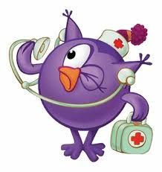
Введение
Сестринский процесс — это научно-обоснованная технология сестринского ухода, направленная на повышение качества жизни пациента путём решения возникающих у него проблем.
Цель этого метода - обеспечение приемлемого качества жизни в болезни путем обеспечения максимально доступного для пациента физического, психосоциального и духовного комфорта с учетом его культы и духовных ценностей.

Slide 8
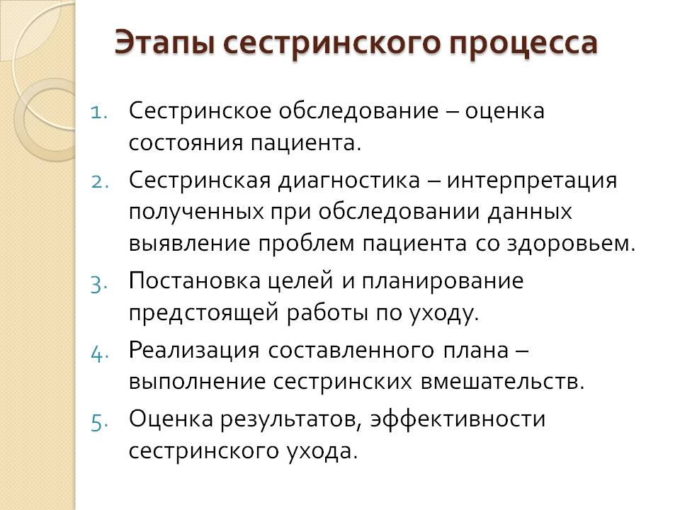

Slide 9
1 этап сестринского процесса - обследование
Методы обследования пациента
Субъективный
Объективный
Ощущения, эмоции
Видим, измеряем
непосредственное
пальпация
перкуссия
аускультация
Дополнительное исследование

Slide 10
Субъективный метод
Интервью - расспрос
жалобы
Расспрос по системам
анамнез
жизни
анамнез
болезни

Slide 11
Дополнительные методы исследования
Лабораторное исследование
Рентгенологическое исследование
Эндоскопическое исследование

Slide 12
Первый этап сестринского процесса - оценка состояния пациента по следующим параметрам:
- субъективным данным (опросу пациента и его родственников), которые включают:
■ общие сведения о пациенте;
■ жалобы пациента - физиологические, психологические, социальные и духовные;
■ ощущения пациента;
■ реакции, связанные с адаптационными возможностями пациента;
■ сведения о неудовлетворенных потребностях пациента, связанные с изменением состояния его здоровья;

Slide 13

- объективным данным (сестринскому обследованию), которые включают:
■ рост;
■ массу тела;
■ выражение лица;
■ состояние сознания;
■ положение пациента в постели;
■ состояние кожных покровов;
■ температуру тела;
■ дыхание;
■ пульс;
■ артериальное давление;
■ естественные отправления.

Slide 14
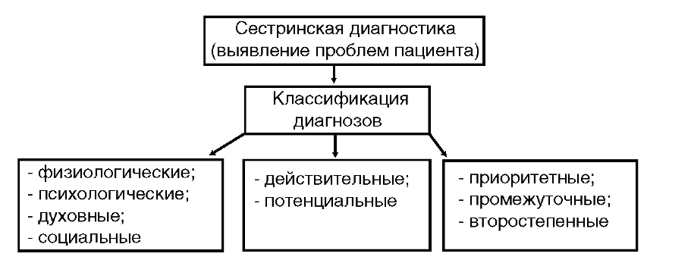
2 этап – Сестринская диагностика

Slide 15

Второй этап сестринского процесса - интерпретация полученных данных. После первичной оценки состояния пациента и записи полученной информации в лист сестринской оценки медицинская сестра обобщает и анализирует информацию, определяя проблемы пациента. Различают следующие проблемы пациента:
- действительные;
- потенциальные (прогнозируемые медицинской сестрой)
Сестринский диагноз представляет собой описание существующей или потенциальной ответной реакции пациента на нарушение удовлетворения жизненно важных потребностей в связи с заболеванием, травмой или возрастом.

Slide 16
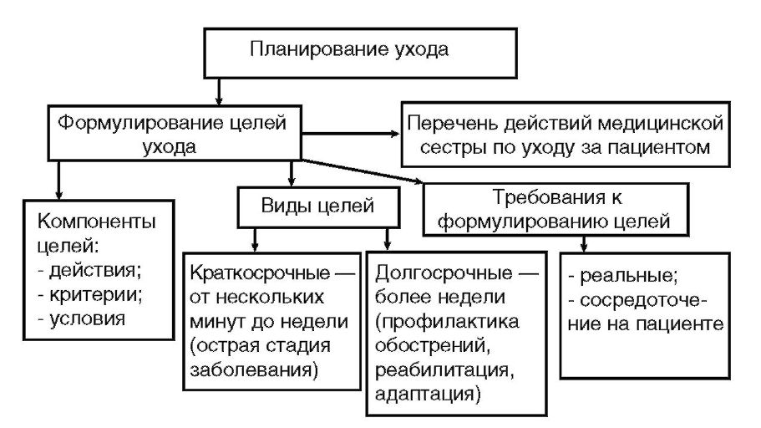
3 этап – Планирование

Slide 17
Третий этап сестринского процесса - постановка целей и планирование ухода. Цели ухода должны быть ориентированы на пациента и записаны простыми словами, чтобы каждая сестра понимала их однозначно.
Во время планирования ухода медицинская сестра должна формулировать цели и план ухода для каждой конкретной проблемы.
Выделяют два вида целей ухода:
- краткосрочные (срок достижения - меньше одной недели);
- долгосрочные (срок достижения составляет недели или месяцы, часто цель достигается только после выписки пациента).
После постановки целей медицинская сестра составляет план ухода за пациентом - письменное руководство, представляющее собой подробное перечисление действий медицинской сестры, необходимых для достижения целей ухода.
При составлении плана ухода сестра может руководствоваться стандартом сестринского вмешательства.

Slide 18
4 этап – Выполнение плана сестринских вмешательств.
Выполнение плана ухода
Типы сестринских вмешательств
Основные направления ухода
Система ухода
Зависимые
Помощь по уходу
Советы
Уход
Содействие выздоровлению
Профилактические мероприятия
Выполнение манипуляций
Оказание неотложной помощи
Независимые
Взаимозависимые

Slide 19
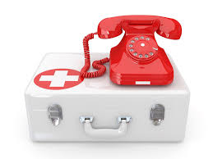
Четвертый этап сестринского процесса
Реализация составленного плана ухода, т.е. выполнение действий, направленных на достижение целей.
Выделяют 3 типа сестринских вмешательств.
Зависимые - действия медицинской сестры, которые выполняются по назначению или под наблюдением врача. Независимые - действия, осуществляемые медицинской сестрой по собственной инициативе, без прямого требования со стороны врача, например:
■ оказание помощи пациенту в самообслуживании;
■ наблюдение за реакцией пациента на лечение и уход, наблюдение за его адаптацией в условиях медицинского учреждения;
■ обучение и консультирование пациента и его семьи;
■ организация досуга пациента.
Взаимозависимые - сотрудничество с лечащим врачом или с другим специалистом в области здравоохранения, например, с физиотерапевтом или диетологом.

Slide 20
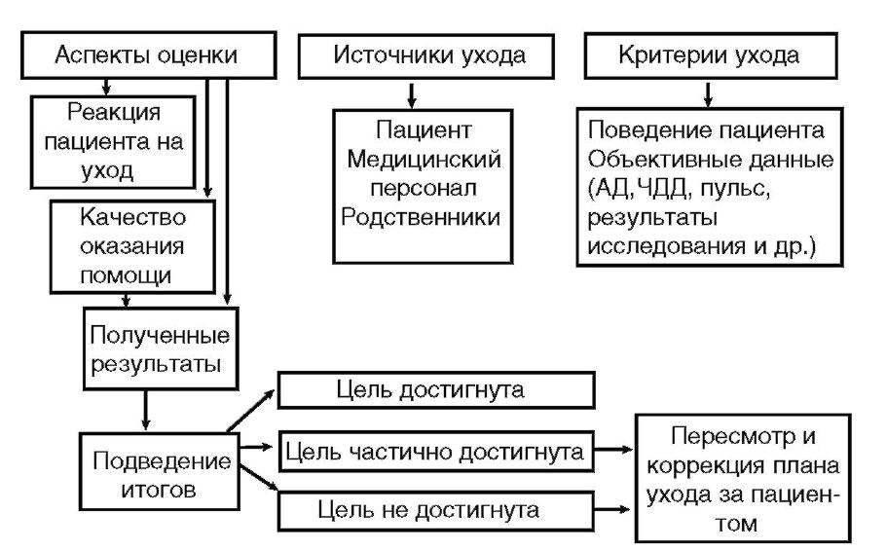
.
5 этап - Оценка

Slide 21

Пятый этап сестринского процесса - оценка результатов ухода и их коррекция.
Медицинская сестра должна регулярно проводить оценку эффективности и качества ухода за пациентом
Определить качество ухода можно путем оценки эффективности достижения целей, а также при изучении реакции пациента на медицинский персонал, лечение и факт пребывания в стационаре.
Процесс оценки результатов ухода требует от сестры умения аналитически мыслить, сравнивая желаемые результаты с достигнутыми.
Сестринская документация должна включать:
- сестринскую оценку (первичную и текущую) состояния пациента (по выделенным потребностям);
- план сестринского ухода;
- протокол сестринских вмешательств

Slide 22
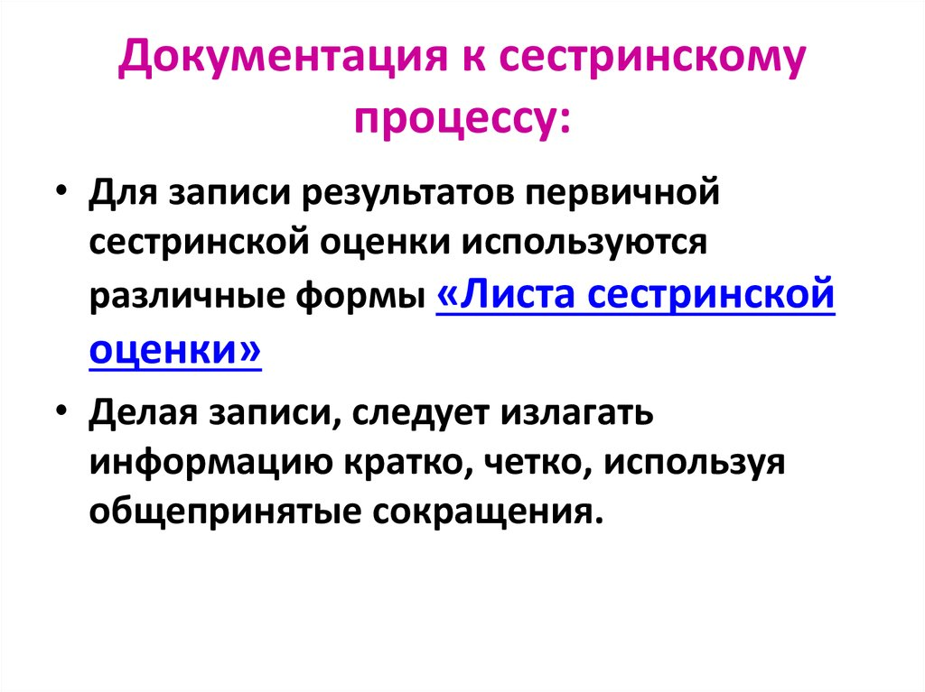

Slide 23
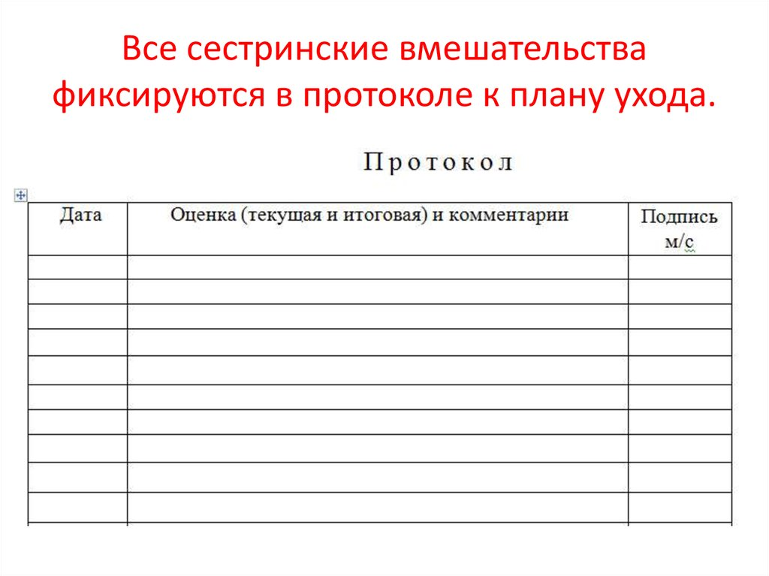

Slide 24

Особенности сестринского процесса в разных возрастных группах.
Для детей дошкольного возраста характерно:
- отсутствие осознания болезни в целом;
- неумение формулировать жалобы;
- сильные эмоциональные реакции на отдельные симптомы болезни;
- восприятие лечебных и диагностических процедур как устрашающих мероприятий;
- усиление дефектов характера, воспитания в период болезни;
- чувство страха, тоски, одиночества в стенах лечебного учреждения, вдали о родителей.
Деонтологическая тактика – эмоциональное теплое отношение, отвлечение от болезни, организация нешумных игр, профессиональное обращение с родственниками больного ребенка.

Slide 25

Для подростков характерно:
- преобладание психологической доминанты возраста – «притязание на взрослость»;
- бравада как форма самозащиты при внутренней психологической ранимости;
- пренебрежительное отношение к болезни, факторам риска.
Деонтологическая тактика – общение с учетом возрастных психологических особенностей, опоры на самостоятельность, взрослость подростка.

Slide 26
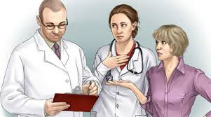
При работе с пациентами работоспособного возраста необходимо, прежде всего, познать личность пациента и её индивидуальность. Выяснить отношение к болезни, медперсоналу, позицию на взаимодействие пациента с медперсоналом.
Деонтологическая тактика – ориентация на трудовую и социальную реабилитацию, проведение коррекции неадекватных установок, психотерапию у тревожно-мнительных пациентов.

Slide 27
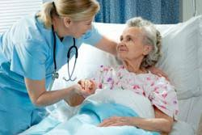
Для пациентов пожилого и старческого возраста характерно:
- психологическая доминанта возраста – «уходящая жизнь», «приближение смерти»;
- чувство тоски, одиночества, нарастающая беспомощность;
- возрастные изменения: снижение слуха, зрения, памяти, сужение интересов, повышенная обидчивость, ранимость, снижение возможности самообслуживания;
- интерпретация болезни только через возраст, отсутствие мотивации к лечению и выздоровлению.
Деонтологическая тактика – поддержание у пациента ощущения собственной значимости.

Slide 28



Заключение
Круг обязанностей медсестры, куда входит и выполнение назначенных врачом вмешательств и ее самостоятельные действия, четко определен законом. Все выполненные манипуляции отражаются в сестринской документации.

Slide 29
Глоссарий терминов
Пальпация- физический метод медицинской диагностики, проводимый путем ощупывания тела пациента.
Перкуссия - физический метод медицинской диагностики, заключающийся в простукивании определенных участков тела и анализе звуков, возникающих при этом.
Аускультация- физический метод медицинской диагностики, заключающийся в выслушивании звуков, образующихся в процессе функционирования внутренних органов.
Объективная информация – это данные, которые получает медицинская сестра в результате осмотра, наблюдения, измерения.
Жалобы - то, что заставило человека обратиться к медицинской помощи.
Анамнез жизни, болезни – история возникновения той или иной проблемы в здоровье.
Расспрос по системам- включают информацию о социологических, интеллектуальных данных, а также информацию о культуре и духовном развитии.

Slide 30
Источники
1.Теория сестринского дела и медицина катастроф/ Н.В Кузнецова, Т.Н Орлова – 2014г.-352 с.
2. Основы сестринского дела: курс лекций, сестринские технологии. Кулешова Л.И. – 2016г.-716с.
3. https://cyberpedia.su/10xf071.html

Slide 31
Спасибо за внимание!

